Slide 1
гістотехнології
Підготувала учениця 10-Ф класу, Семененко Анна

Slide 2
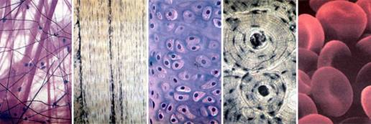
Гістотехнологія — наука, що поєднує технічні засоби вивчення тканин із теоретичними знаннями про них для підготовки мікропрепаратів тканин, їх забарвлення, з метою ідентифікації порушення струк­тури тканин та визначення бактерій, грибів, пухлин, ферментів, анти­генів для діагностики патології.

Slide 3
Завдання гістотехнології
проведення спеціальних досліджень на тканинах з метою визначення причин хвороби
консервування мікропрепаратів за допомогою спеціальних барвників
підготовка мікропрепаратів для гістологічного дослідження
удосконалення існуючих і тестування нових гістологічних методів
підготовка тканин для патологоанатомічних досліджень із метою визначення наявності захворювання.

Slide 4
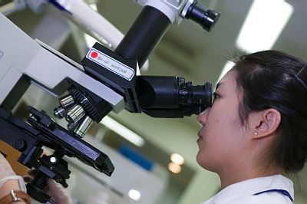

Розвиток гістотехнологій тісно пов'язаний з удосконаленням мікроскопів та розробкою методів мікроскопічного дослідження. В гістотехнології використовують різноманітні методи дослідження, які дають змогу всебічно вивчати розвиток, будову та функції тканин.

Slide 5


Ретельне вивчення гістологічних препаратів часто допомагає діагностувати на ранніх стадіях розвитку захворювання на рак та виявляти збудників інфекційних захворювань. Гістотехнологи — спеціалісти, які безпосередньо обробляють матеріали хірургічної біопсії. Вони не співпрацюють безпосередньо з пацієнтами, але їх роль є важливою у точній діагностиці захворювання, а відповідно, й виборі правильної системи лікування хвороби. Досить часто гістотехнологи проводять дослідження тоді, коли хворий перебуває на операційному столі, і саме від їхнього висновку залежить хід операції.

Slide 6
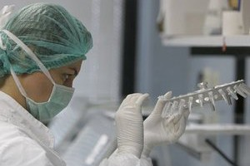
Можна назвати три основні напрямки створення нових технологій на основі культивування клітин і тканин.
До гістотехнологій зараз відносять технології, пов'язані з вирощуванням окремих тканин і цілих органів.

Slide 7
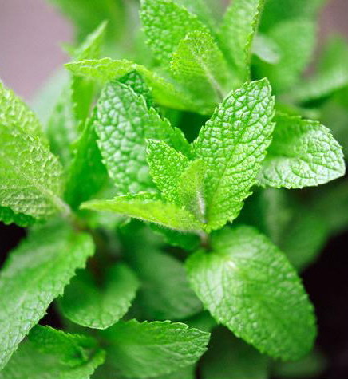
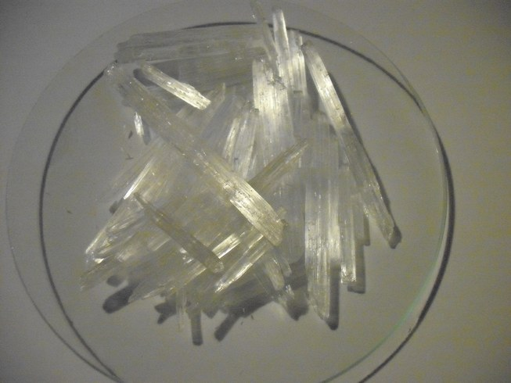
Перше — отримання промисловим шляхом цінних біологічно активних речовин. Прикладом є те, що із суспензійної культури м'яти отримали ментол для трансформації пулегону й ментолу.

Slide 8
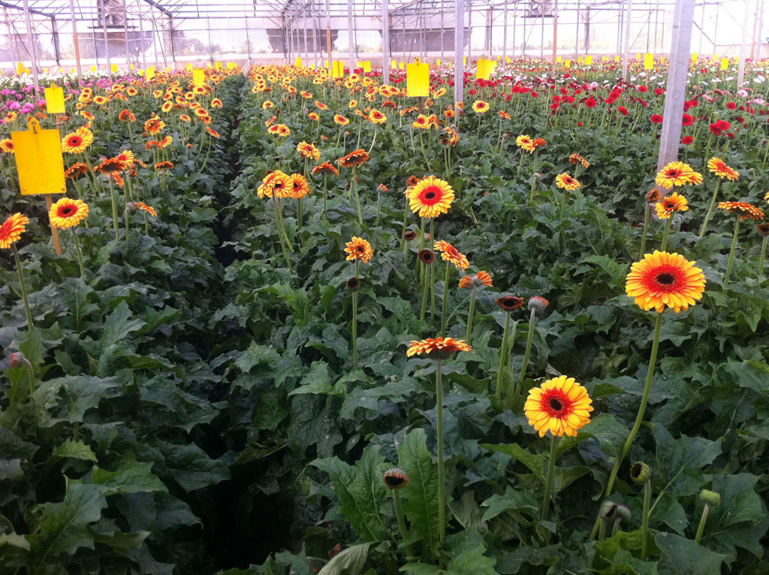
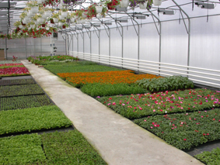
Друге — використання тканинних і клітинних культур для швидкого клонального мікророзмноження та оздоровлення рослини. Порівняно з традиційними методами розмноження, які використовуються в сільськогосподарській практиці, клональне розмноження в культурі дає ряд переваг:
1) коефіцієнт розмноження вище, ніж за звичайних методів розмноження. Так, з однієї рослини гербери методом традиційної селекції за рік можна одержати 50-100 рослин, а шляхом розмноження за допомогою гістотехнологій — до 1 млн;
2) можна підтримувати ріст цілий рік;
3) тисячі рослин можуть рости на невеликій лабораторній площі;

Slide 9
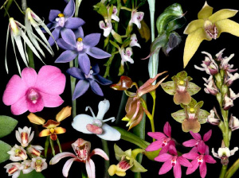
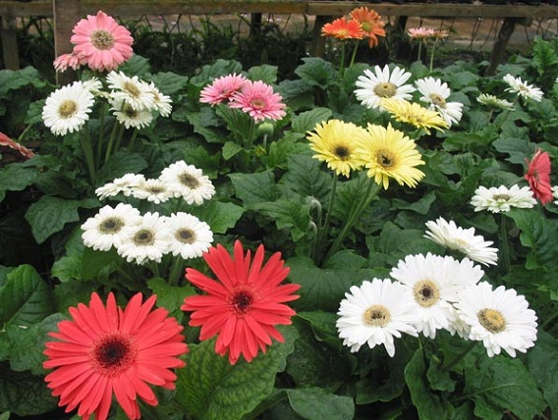
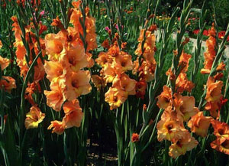




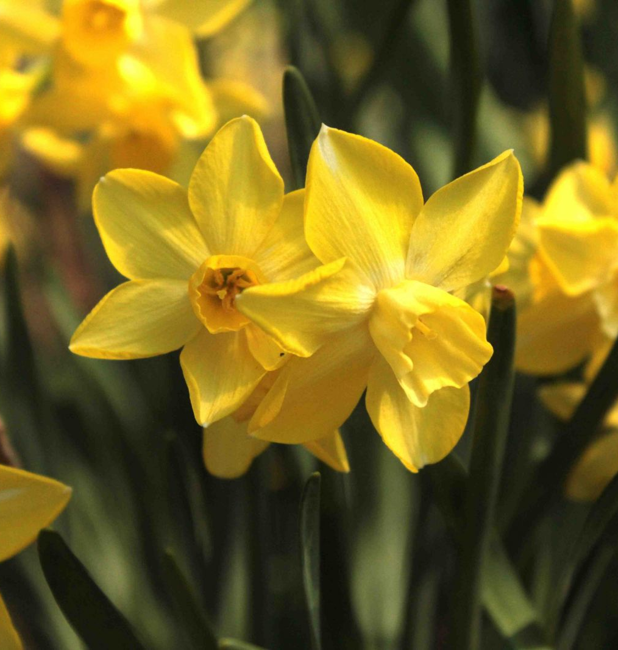
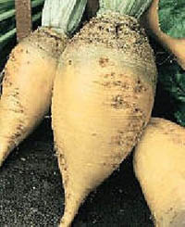

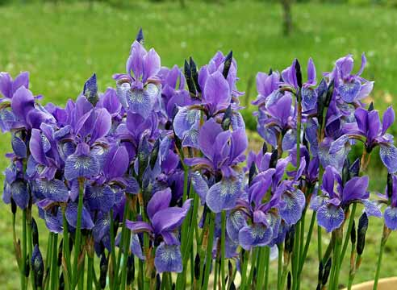
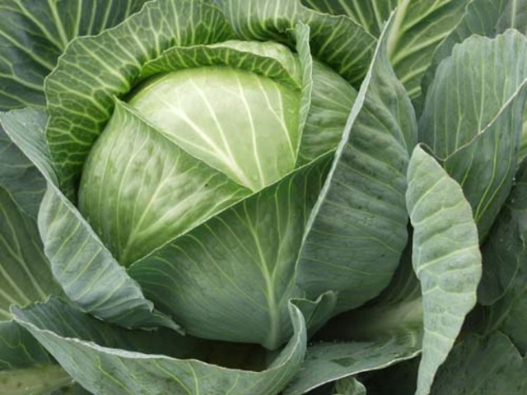
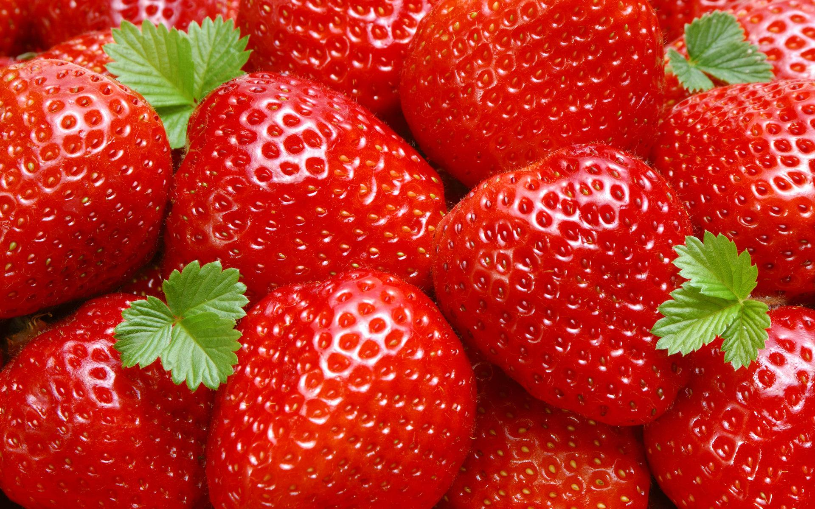
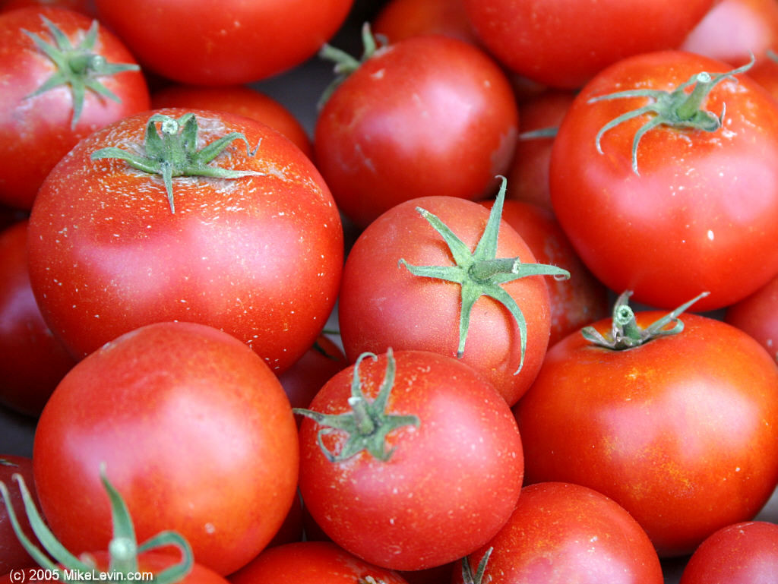
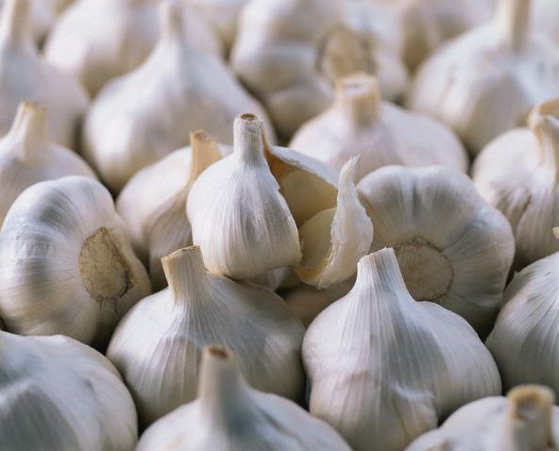
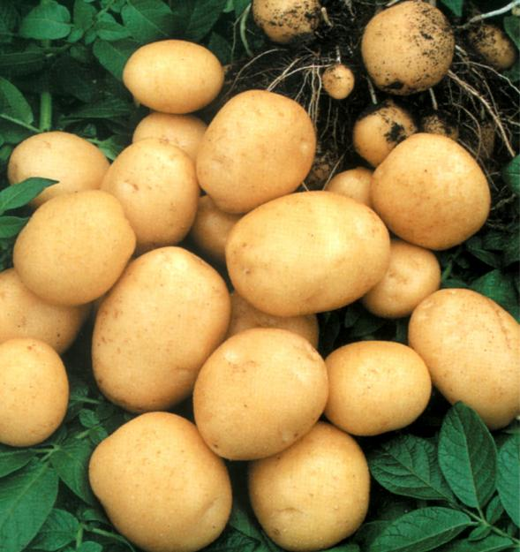
4) разом із розмноженням часто відбувається оздоровлення рослин від вірусів та патогенів;
5) цим методом можна отримувати рослини, які важко або зовсім
не розмножуються вегетативно, наприклад, пальми.
6) Мікроклональне розмноження добре ведеться з картоплею, капустою, часником, томатами, цукровим буряком; серед ягідних культур — найбільші успіхи досягнуті в суниці; серед декоративних культур — у іриса, гіацинта, фрезії, гладіолуса, лілії, орхідних, гвоздики, нарцисів, тюльпанів, гербери. Техніка злиття клітин уже зараз застосовується в рослинництві. Так, методом асиметричного злиття в Японії, наприклад, одержано стійкі до нематод кабачки.

Slide 10
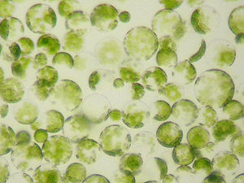
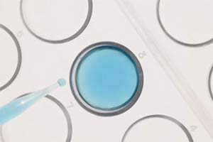
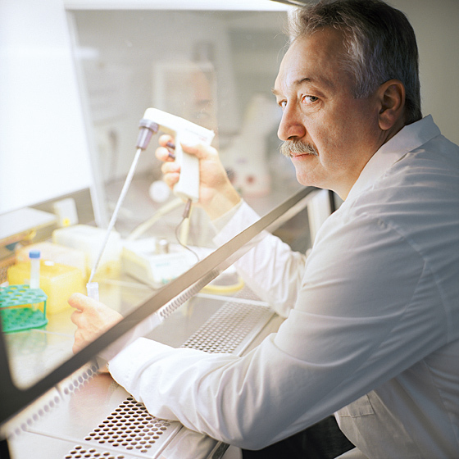
Третю групу становлять технології, пов'язані з генетичними маніпуляціями на тканинах, клітинах, протопластах.

Slide 11
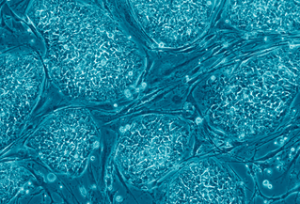
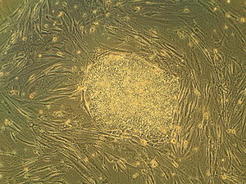
На сьогодні тканинна інженерія.— це біологічна індустрія, яка дуже бурхливо розвивається і, за прогнозами вчених, забезпечить наступне покоління медичних імплантів.
Тканинна іженерія подає надії на подолання чоловічого й жіночого безпліддя та розв'язання інших проблем, пов'язаних з функціональною діяльністю репродуктивної системи в людей, за яких доступні консервативні чи хірургічні методи лікування не дають бажаного ефекту.

Slide 12
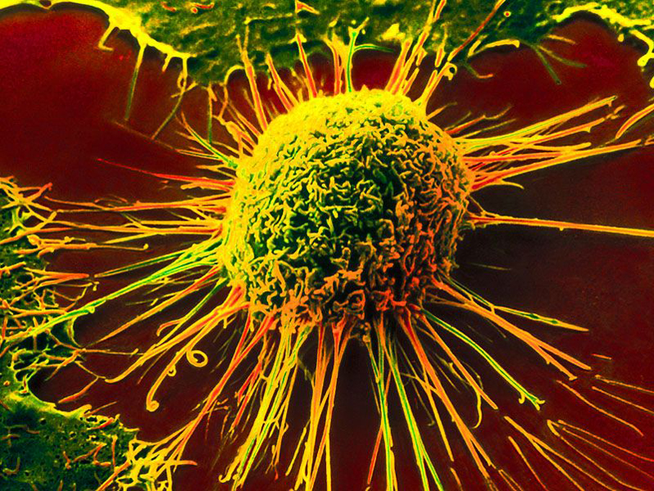
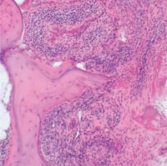
Клітинна терапія вже досить широко застосовується в лікуванні травматичних та дегенеративних захворювань суглобів та переломів, що не зростаються протягом тривалого часу. Не менш важливим питанням для ортопедії та травматології є біоінженерія кісткової та хрящової тканин. У цьому напрямку надзвичайно перспективними є популяції мезенхімальних стовбурових клітин.
Наприклад, доведено, що з 500 мг мезенхімальних стовбурових клітин може утворитися 3 кг кісткової тканини. Мезенхімальні стовбурові клітини можна виділити з кісткового мозку, пуповинної крові, пульпи зубів.

Slide 13
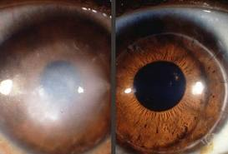

Сьогодні у світі декілька наукових груп активно працює над вирощуванням зі стовбурових клітин клапанів серця та імплантів судин.
У Мельбурнському університеті (Австралія) зі стовбурових клітин отримано клапоть рогівки, що відкриває нові перспективи для лікування хворих з опіками очей. В Японії стовбурові клітини використовують для відновлення молочних залоз у жінок після мастектомії.

